Slide 1


Slide 2
В каждом случае решение о применении листового внесения элементов питания определяется величиной потерь урожая, связанной с конкретным дефицитом на начальных этапах его развития.

Slide 3
Фолиарные (листовые) подкормки наиболее эффективны:
если погодные условия ограничивают доступность питательных веществ из почвы;
в условиях вымывания или химической связанности элементов питания в почве;
когда стадия роста, потребность растений и внешние условия ограничивают потребление и логистику питательных веществ к критическим органам и тканям.

Slide 4
Эффективность подкормок микроэлементами может зависеть от их способности переноситься в другие органы растений (мобильности).
В отношении подвижности по флоэме они делятся на:
высокомобильные (N, P, K, Mg, S);
условно мобильные (Fe, Zn, Cu, B, Mo);
практически немобильные (не передвигаются от старых листьев к молодым — Ca, Mn).

Slide 5
Генетический потенциал определяет способность растения к росту, развитию, устойчивости к заболеваниям и вредителям, а также к адаптации к различным условиям окружающей среды.
На конечный результат - урожай – напрямую влияет конверсия – того количества плодов, которое будет сформировано из цветков, и то количество цветков, которое растение заложит изначально.
Даже в условиях защищённого грунта создать идеальные внешние условия для растений далеко не всегда удаётся.

Slide 6
Факторы, определяющие подвижность элементов в почве и их поступления в растения
ЭЛЕМЕНТ | ФАКТОР СНИЖЕНИЯ ПОДВИЖНОСТИ И УСВОЕНИЯ
N | Холодная погода, уплотненная и холодная почва, ослаблена микробиологическая деятельность, запахивание большого количества соломы, недостаток влаги
P2O5 | Низкая температура почвы и воздуха, низкое значение рН
K2O | Тёплая и сухая погода
Mg | Высокий уровень рН, известкование, карбонаты
Ca | Сухая и тёплая погода, колебания влажности земли
S | Низкая температура
Fe | Переувлажнённая почва, низкая или высокая температура, плохая аэрация, высокое содержание органических веществ
Mn | Сухая погода, низкая температура почвы, недостаточная освещенность, большое количество органических веществ
Zn | Низкая температура, уплотнённая земля, малое содержание органических веществ
Cu | Уплотнённая почва, засуха, большое количество органических веществ
B | Засуха, чрезмерное освещение
Mo | Большое содержание органических веществ, низкий уровень рН, аморфный алюминий

Slide 7
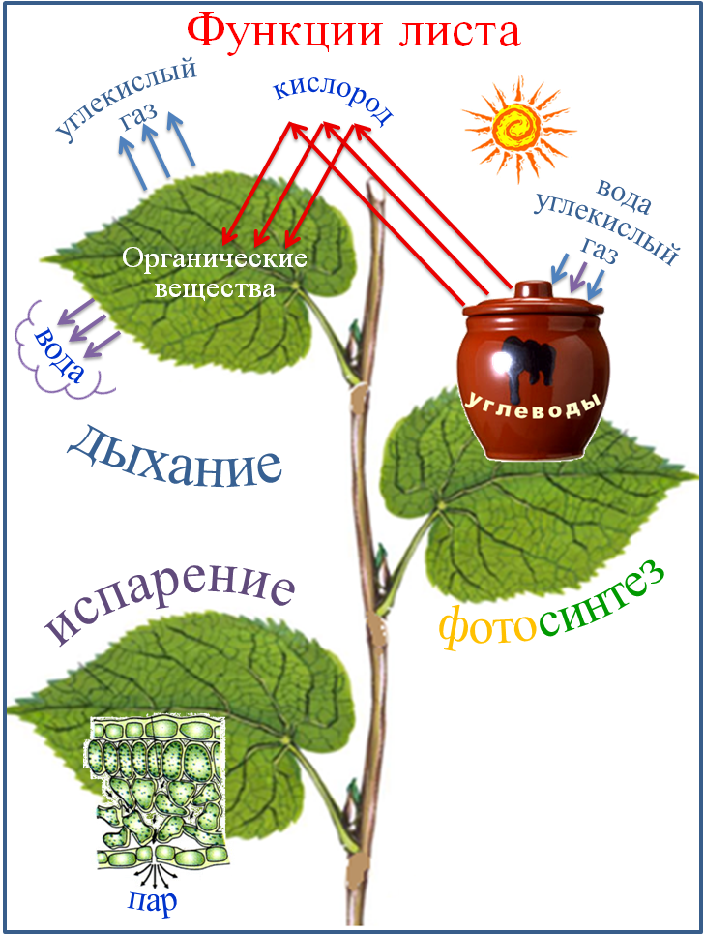
Лист – фабрика урожайности.

Slide 8
Через лист растения могут усваивать:
- до 10% потребности в макроэлементах (все три формы азота N, фосфор P, калий K) и мезо­элементах (сера S, магний Mg, кальций Са)
- до 40% потребности в мик­роэлементах.
Лист – ​ рабочий орган для борьбы с дефицитом элементов питания.
Примеры скорости усвоения питания через лист:
80% азота усваивается через 5 часов,
50% магния – ​спустя 5 часов,
50% бора и меди – ​через 2 дня,
50% марганца – ​через 1‑2 дня,
50% цинка – ​через 1 день.

Slide 9
Внекорневое (листовое) питание -
Самый быстрый и наиболее эффективный способ доставки минеральных элементов в ядро хлорофилла.
Скорая помощь растениям в экстренных ситуациях
Не заменяют, но дополняют корневое питание
Стимуляция культуры в критически важные моменты роста
Пример: Когда корневая система плохо работает либо останавливает свою деятельность (например, когда стоит длительное похолодание, более 5 — 7 дней)

Slide 10
ФУНКЦИИ ПИТАТЕЛЬНЫХ ВЕЩЕСТВ
Фотосинтез Дыхание и синтез ДНК
-Хлорофилл и белки
- Способствует вегетативному росту
- Расширение листа
Fe
Mo
Co
Ni
Zn
Mn
B
Cu
Mg
Ca
S
K
P
N
Компонент нитратредуктазы
- Способствует большему развитию корней
- Обеспечивает энергию, необходимую для синтеза
Компонент LEG-гемоглобина
-Устьичная регуляция
Транспортировка фотосинтезированных сахаров
Регулирование водных ресурсов во время засухи
компонент уреазы
Хлорофилл и белки. Синтез ауксина.
-Повышенное сопротивление клеточной стенки
-Фотосинтез
Активация ферментов
Дыхание
- Компонент хлорофилла (фотосинтез)
-Структурные функции
-Ассимилированный транспорт
- Метаболизмо AUX.
Fertilizar 2020

Slide 11
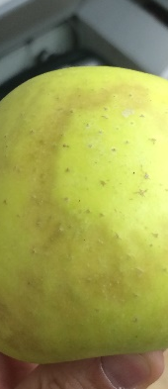
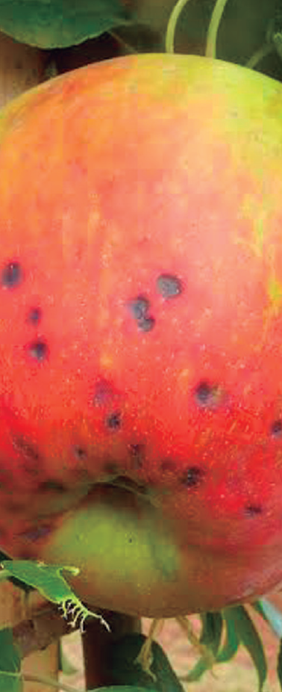
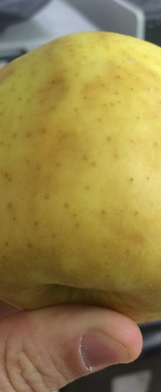
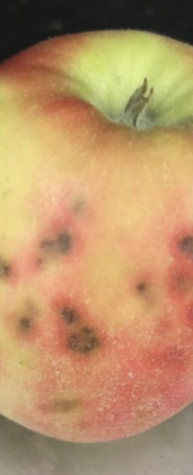
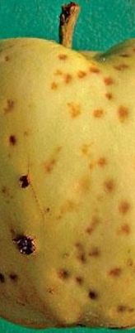
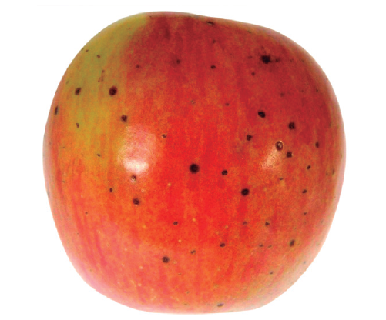
Причины заболеваний
ВОЗМОЖНЫЕ
ПРИЧИНЫ
ЭТИХ ЗАБОЛЕВАНИЙ:
ПЕРЕЗРЕВАНИЕ ПЛОДА
ЧРЕЗМЕРНО КРУПНЫЙ ПЛОД
ПРИМЕНЕНИЕ ХИМИЧЕСКОЙ ПРОДУКЦИИ
ВОЗДЕЙСТВИЕ ПРЯМЫХ СОЛНЕЧНЫХ ЛУЧЕЙ ВЕГЕТАТИВНОЕ ПЕРЕРАСТАНИЕ ДО СБОРА УРОЖАЯ
СТРЕСС (ЖАРА/ВЕТЕР)
ГЛАВНАЯ ПРИЧИНА:
НЕДОСТАТОК КАЛЬЦИЯ

Slide 12
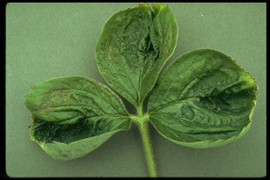
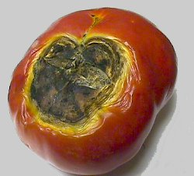

Кальций малоподвижный элемент, он следует за потоком транспирации воды, поэтому медленно перемещается в органы с низкой скоростью транспирации, плоды и почки. Как только он поступает в листья, кальций обездвиживается.
Как только запас кальция уменьшается, симптомы дефицита проявляются в молодых листьях и новых тканях.
Гормональные факторы
Роль в гормональном балансе
Бор
Увеличивает силу клеточных стенок, снижая окислительные особенности ауксина, вследствие чего повышается уровень ауксинов и соответственно их эффективность включая увеличение движения сахаров в плоды
Кальций
Структурная составляющая клеточных стенок и мембран, участвующих в пути гормональной сигнализации и в транспортной регуляции ауксинов, способствующих повышению механической устойчивости к болезням
Notes:
--
Идея состоит в том, чтобы эта часть диаграммы демонстрировала изменения пика этилена с течением времени.
Сделайте расширенный график и иглу, проходящую сквозь время, в то время как сбоку объемная диаграмма показывает количество этилена. Никогда не достигает максимума, но несколько раз входит в «красную зону»
--
Quando a planta inicia o período reprodutivo, evidenciado pelo aparecimento das primeiras flores, ocorre mais uma mudança na relação fonte/dreno. A prioridade agora passa a ser as estruturas reprodutivas.
Esse é um período crítico pois a planta desenvolve uma quantidade de estruturas muito maior do que pode suportar. Notamos uma enorme quantidade de flores e vagens jovens na superfície do solo devido ao abortamento destas estruturas.
Pode-se imaginar o tamanho da competição por recursos que ocorre entre cada estrutura reprodutiva. Isso gera, naturalmente, um estresse muito grande para a planta. Consequentemente, os níveis de etileno se elevam.

Slide 13
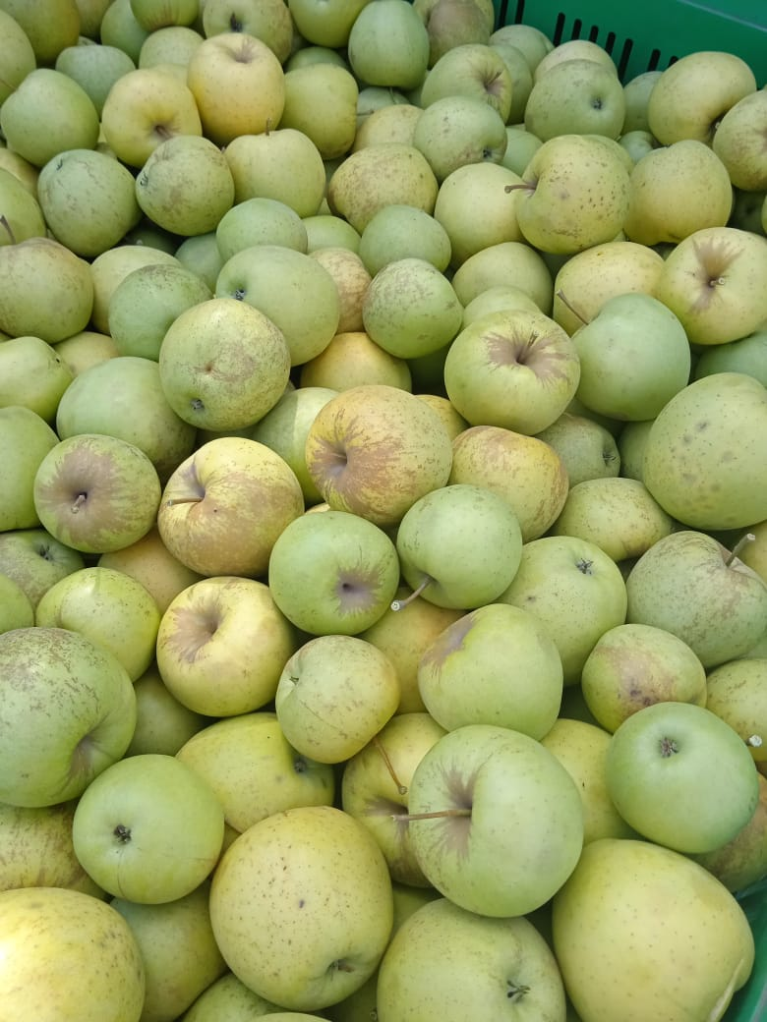
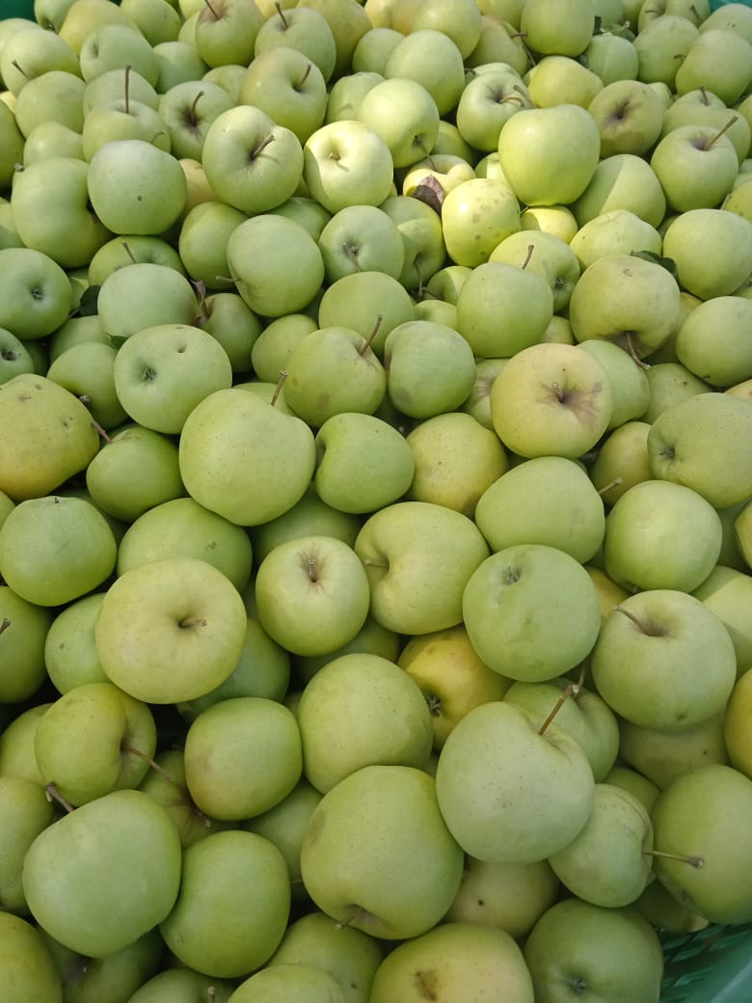
Notes:
--
Идея состоит в том, чтобы эта часть диаграммы демонстрировала изменения пика этилена с течением времени.
Сделайте расширенный график и иглу, проходящую сквозь время, в то время как сбоку объемная диаграмма показывает количество этилена. Никогда не достигает максимума, но несколько раз входит в «красную зону»
--
Quando a planta inicia o período reprodutivo, evidenciado pelo aparecimento das primeiras flores, ocorre mais uma mudança na relação fonte/dreno. A prioridade agora passa a ser as estruturas reprodutivas.
Esse é um período crítico pois a planta desenvolve uma quantidade de estruturas muito maior do que pode suportar. Notamos uma enorme quantidade de flores e vagens jovens na superfície do solo devido ao abortamento destas estruturas.
Pode-se imaginar o tamanho da competição por recursos que ocorre entre cada estrutura reprodutiva. Isso gera, naturalmente, um estresse muito grande para a planta. Consequentemente, os níveis de etileno se elevam.

Slide 14
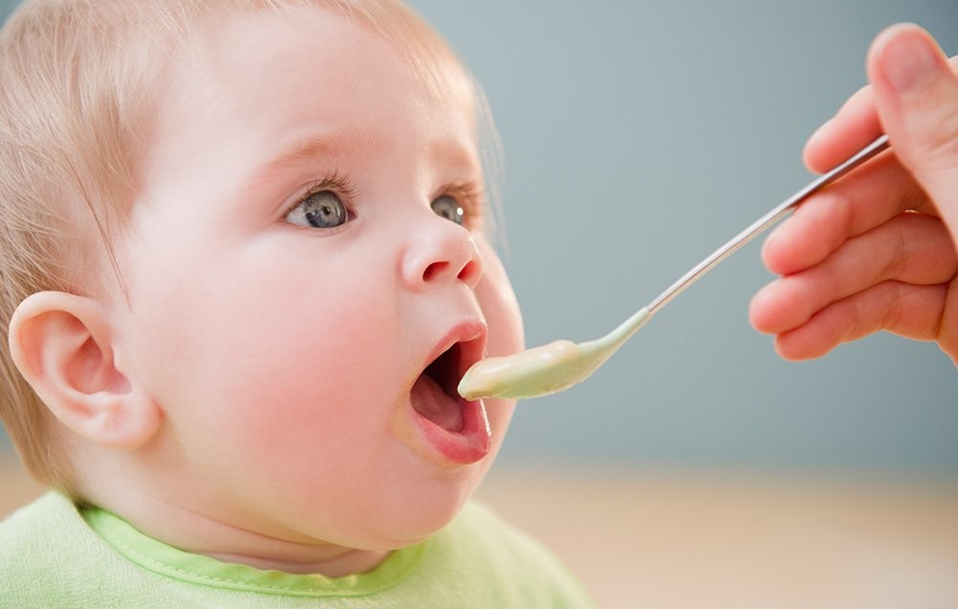
Растение в стрессе это как ребёнок или больной которого нужно кормить с ложечки и обработка через лист это и есть та самая ложечка.

Slide 15
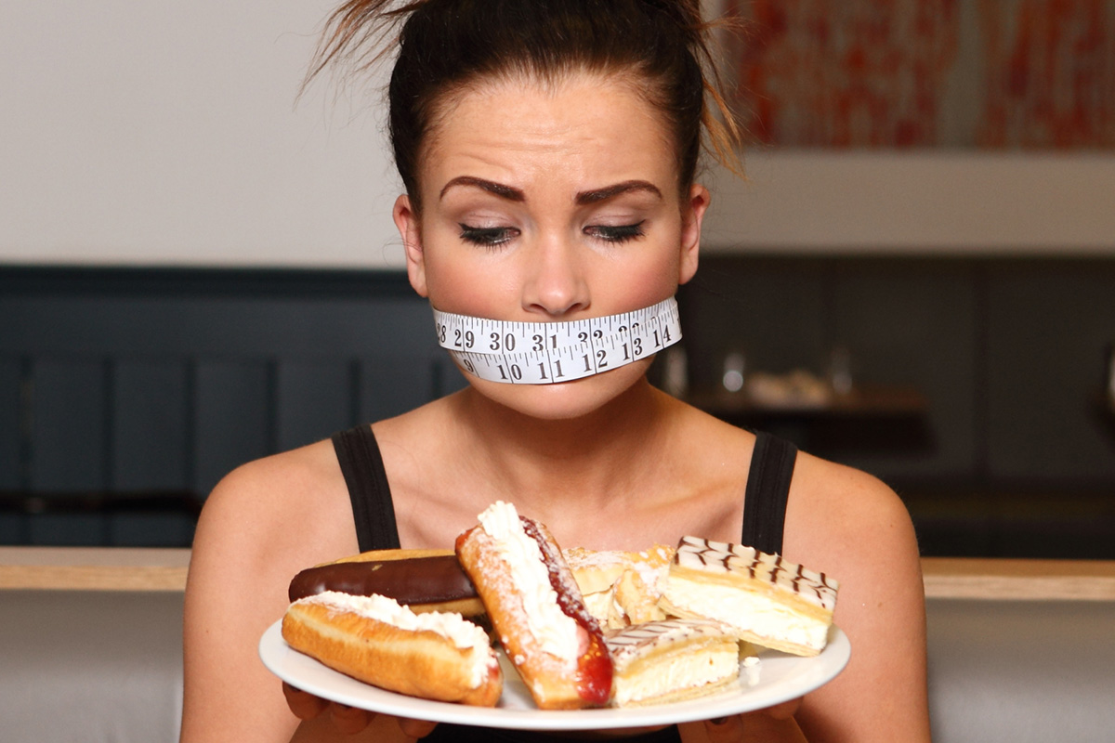
Дать питание – хорошо.

Slide 16
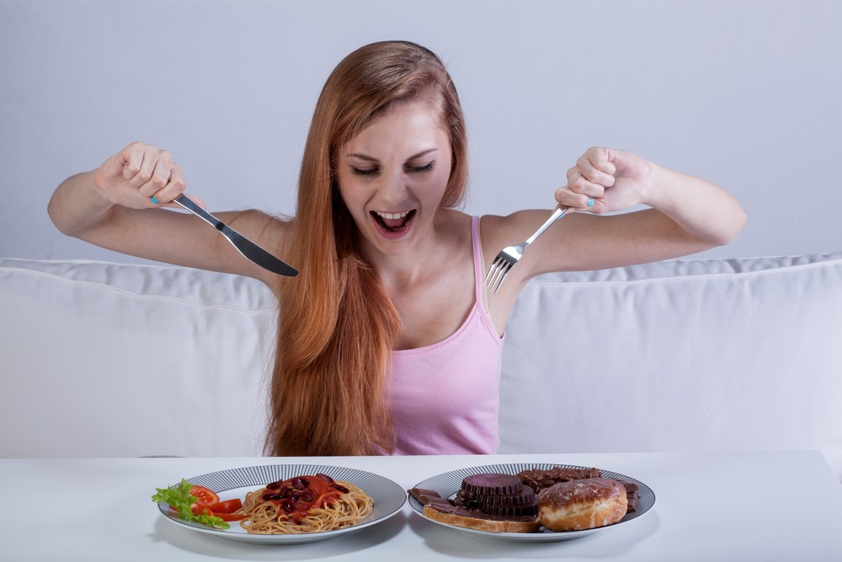
Но важно создать условия для усвоения данное питания

Slide 17
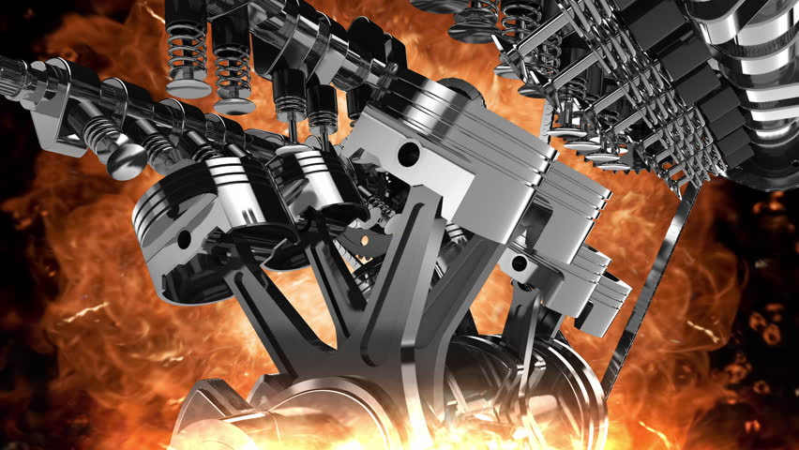
Дать полноценное питание = обеспечить топливом.
Создать благоприятный гормональный фон = создать двигатель, который будет это топливо сжигать.
Можно условно считать, что если питание для растений является “топливом”, то гормоны - это “двигатель”, который позволяет это “топливо” сжигать и использовать для роста и развития растений. Гормоны регулируют многие процессы в растениях, включая усвоение питательных веществ, рост клеток, цветение и созревание плодов. Они действуют как сигналы, которые активируют или подавляют определенные гены и ферменты, обеспечивая таким образом “сжигание” питательных веществ для нужд растения.

Slide 18
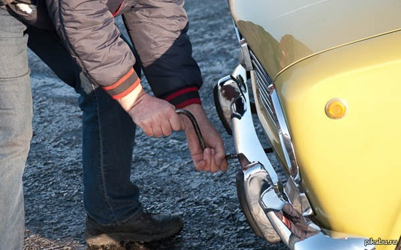

Slide 19
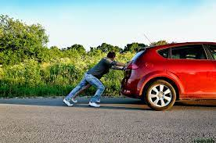

Slide 20
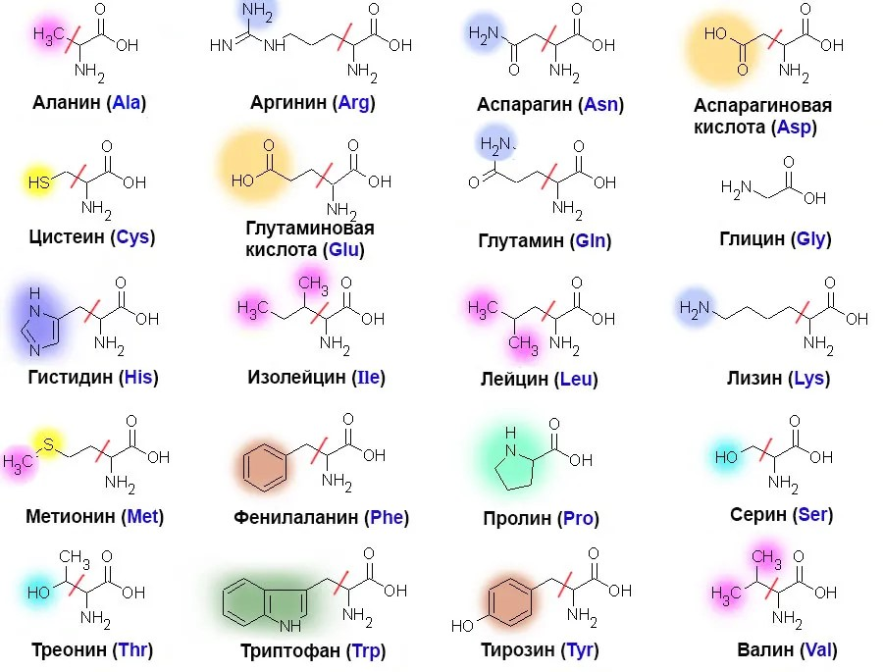
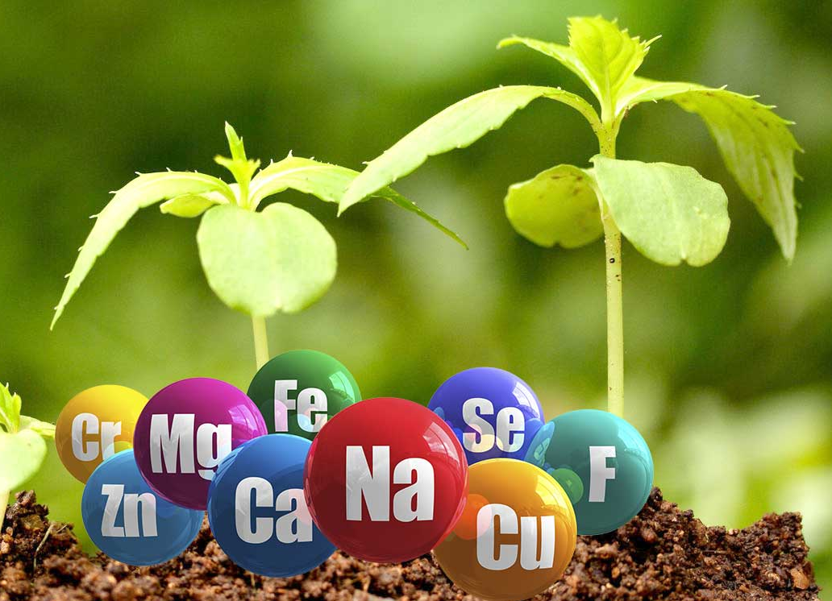
Что эффективнее для борьбы со стрессом у растений?
АМИНОКИСЛОТЫ
МИКРОЭЛЕМЕНТЫ?

Slide 21
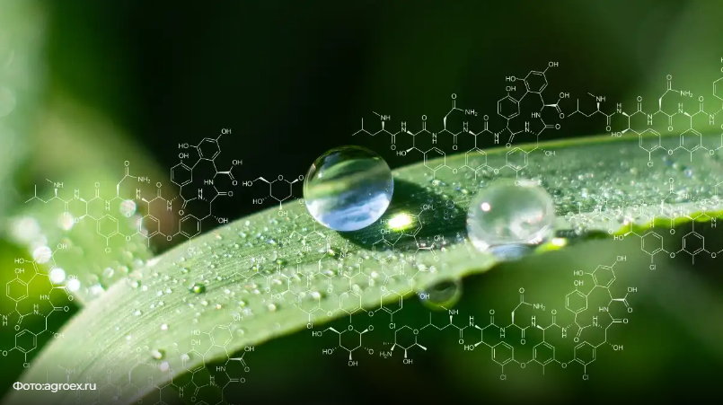
Наиболее доступным и эффективным инструментом управления стрессом является применение продуктов на основе свободных аминокислот.

Slide 22
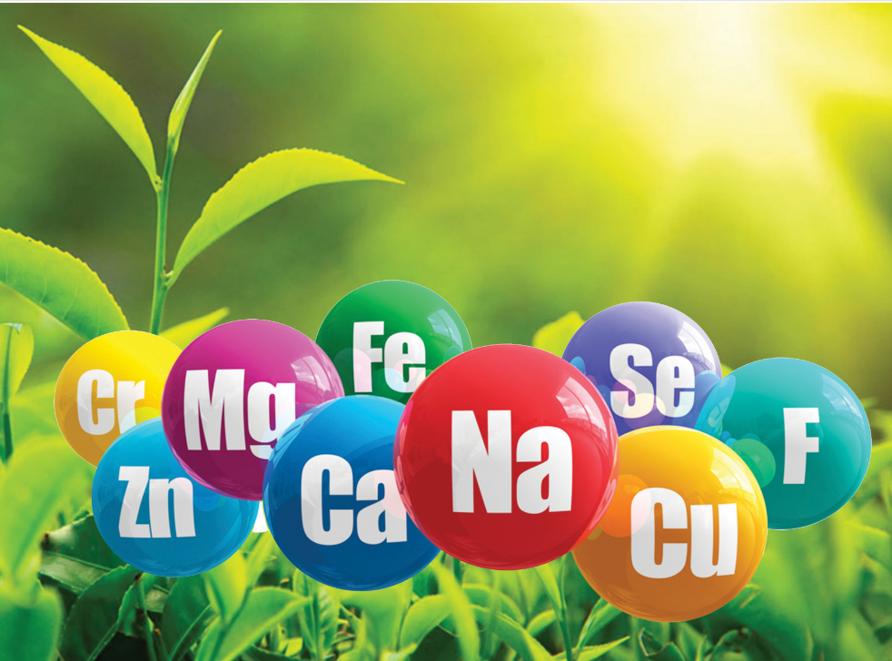
1. Вывести растение из состояния стресса (вылечить).
2. Накормить.

Slide 23
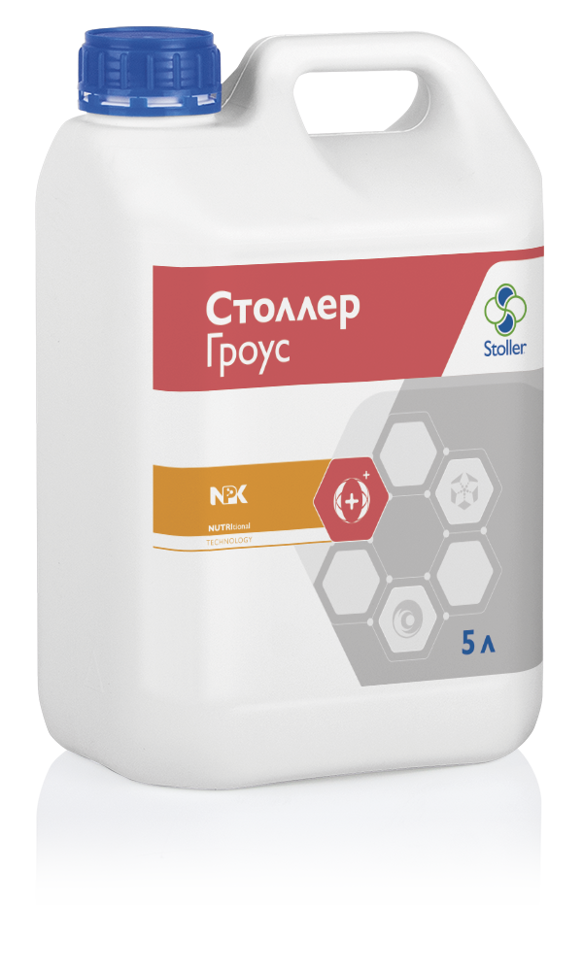
Препарат Столлер Гроус – высокоэффективный биостимулятор на основе аминокислот.
Содержит в своем составе:
19 селектированных L-аминокислот (растительного происхождения)
А также Mn и Zn.
Не содержит аминокислот, которые способствуют синтезу этилена и абсцизовой кислоты.
В препарате Столлер Гроус селектированы самые энергозатратные и необходимые для преодоления стресса аминокислоты.
Препарат производится по технологии, полностью исключающей разрушение аминокислот при их вытяжке из растительного сырья.

Slide 24
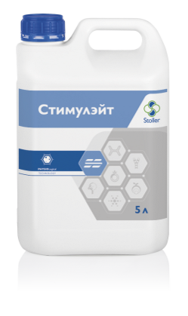
Гормональный уровень в растении может влиять на усвоение питательных веществ, регулируя процессы роста и развития. Например, ауксины (гормоны роста) стимулируют растяжение клеток и удлинение побегов, что может влиять на поглощение воды и минеральных веществ. Цитокинины (регуляторы клеточного деления) могут стимулировать деление клеток и образование новых корней, что также влияет на поглощение питательных веществ. Гиббереллины (стимуляторы цветения) могут регулировать усвоение фосфора и калия, необходимых для цветения и плодоношения. Таким образом, гормональный баланс в растении играет важную роль в регулировании усвоения питательных веществ.

Slide 25
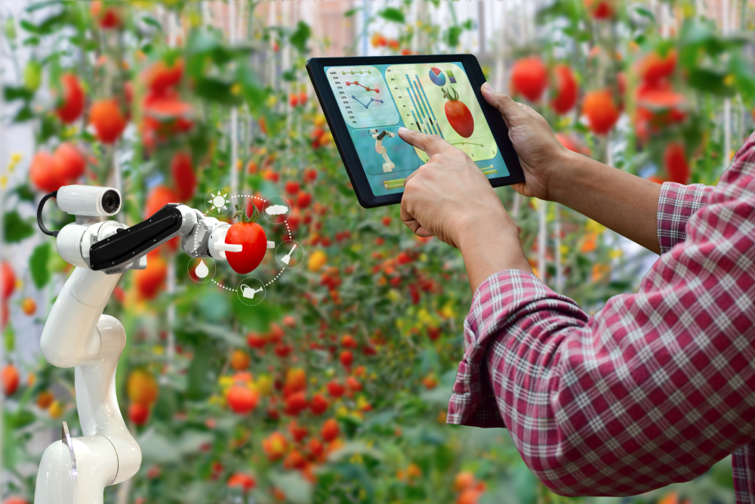

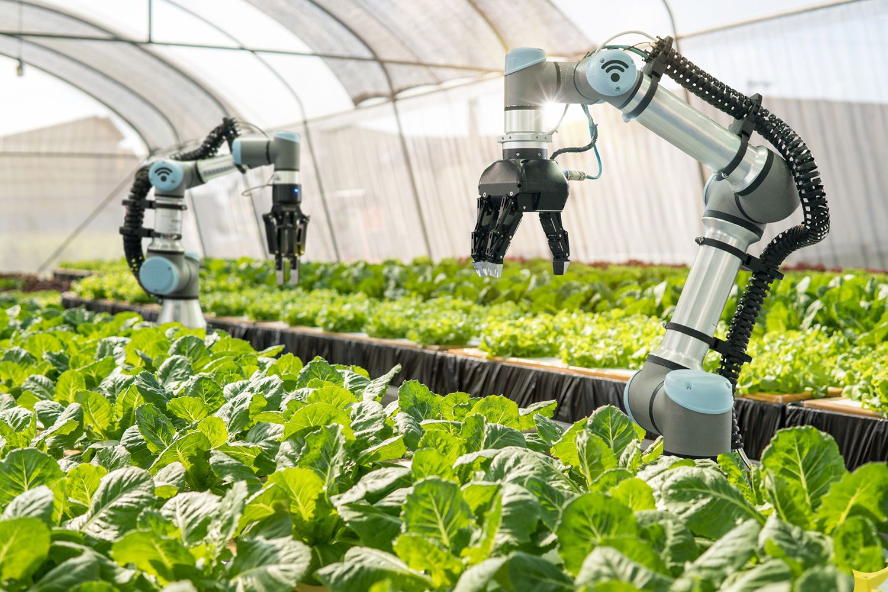
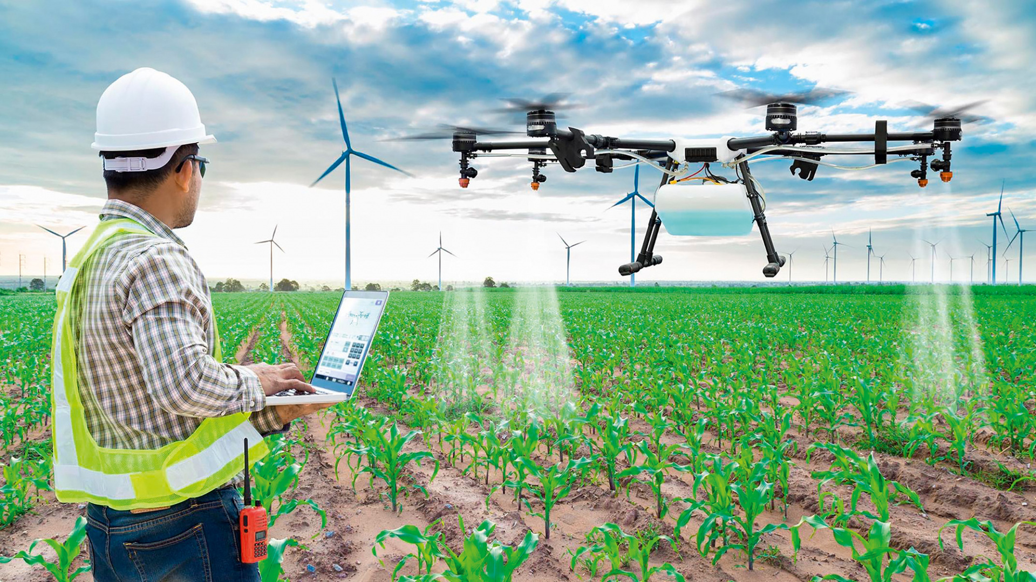
Современные передовые знания на службе у сельского хозяйства.

Slide 26
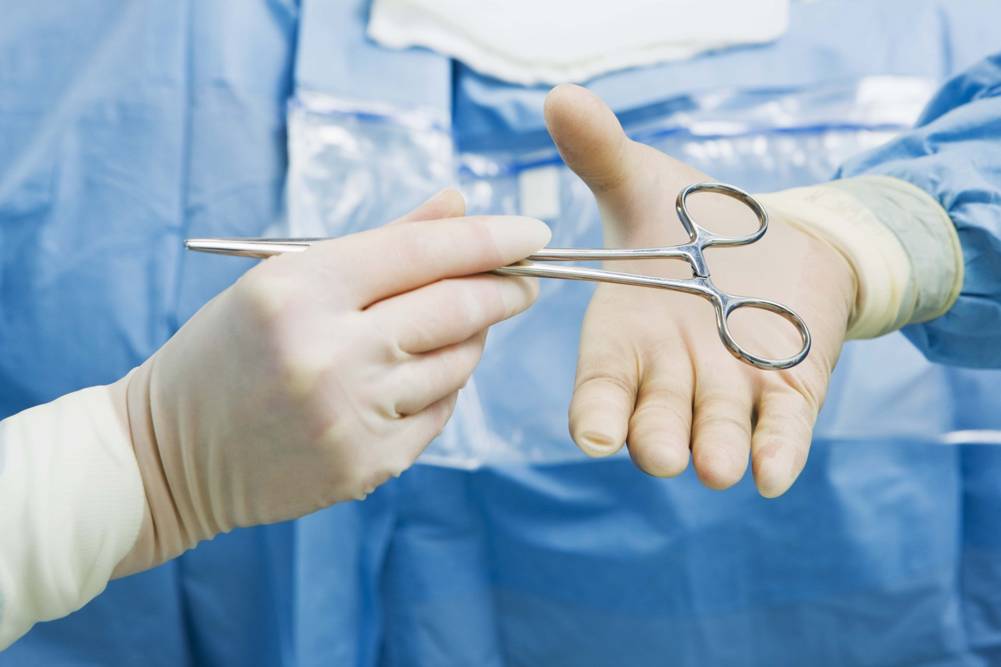
Биостимуляторы – эффективный и надёжный инструмент для борьбы со стрессом.

Slide 27


Slide 28
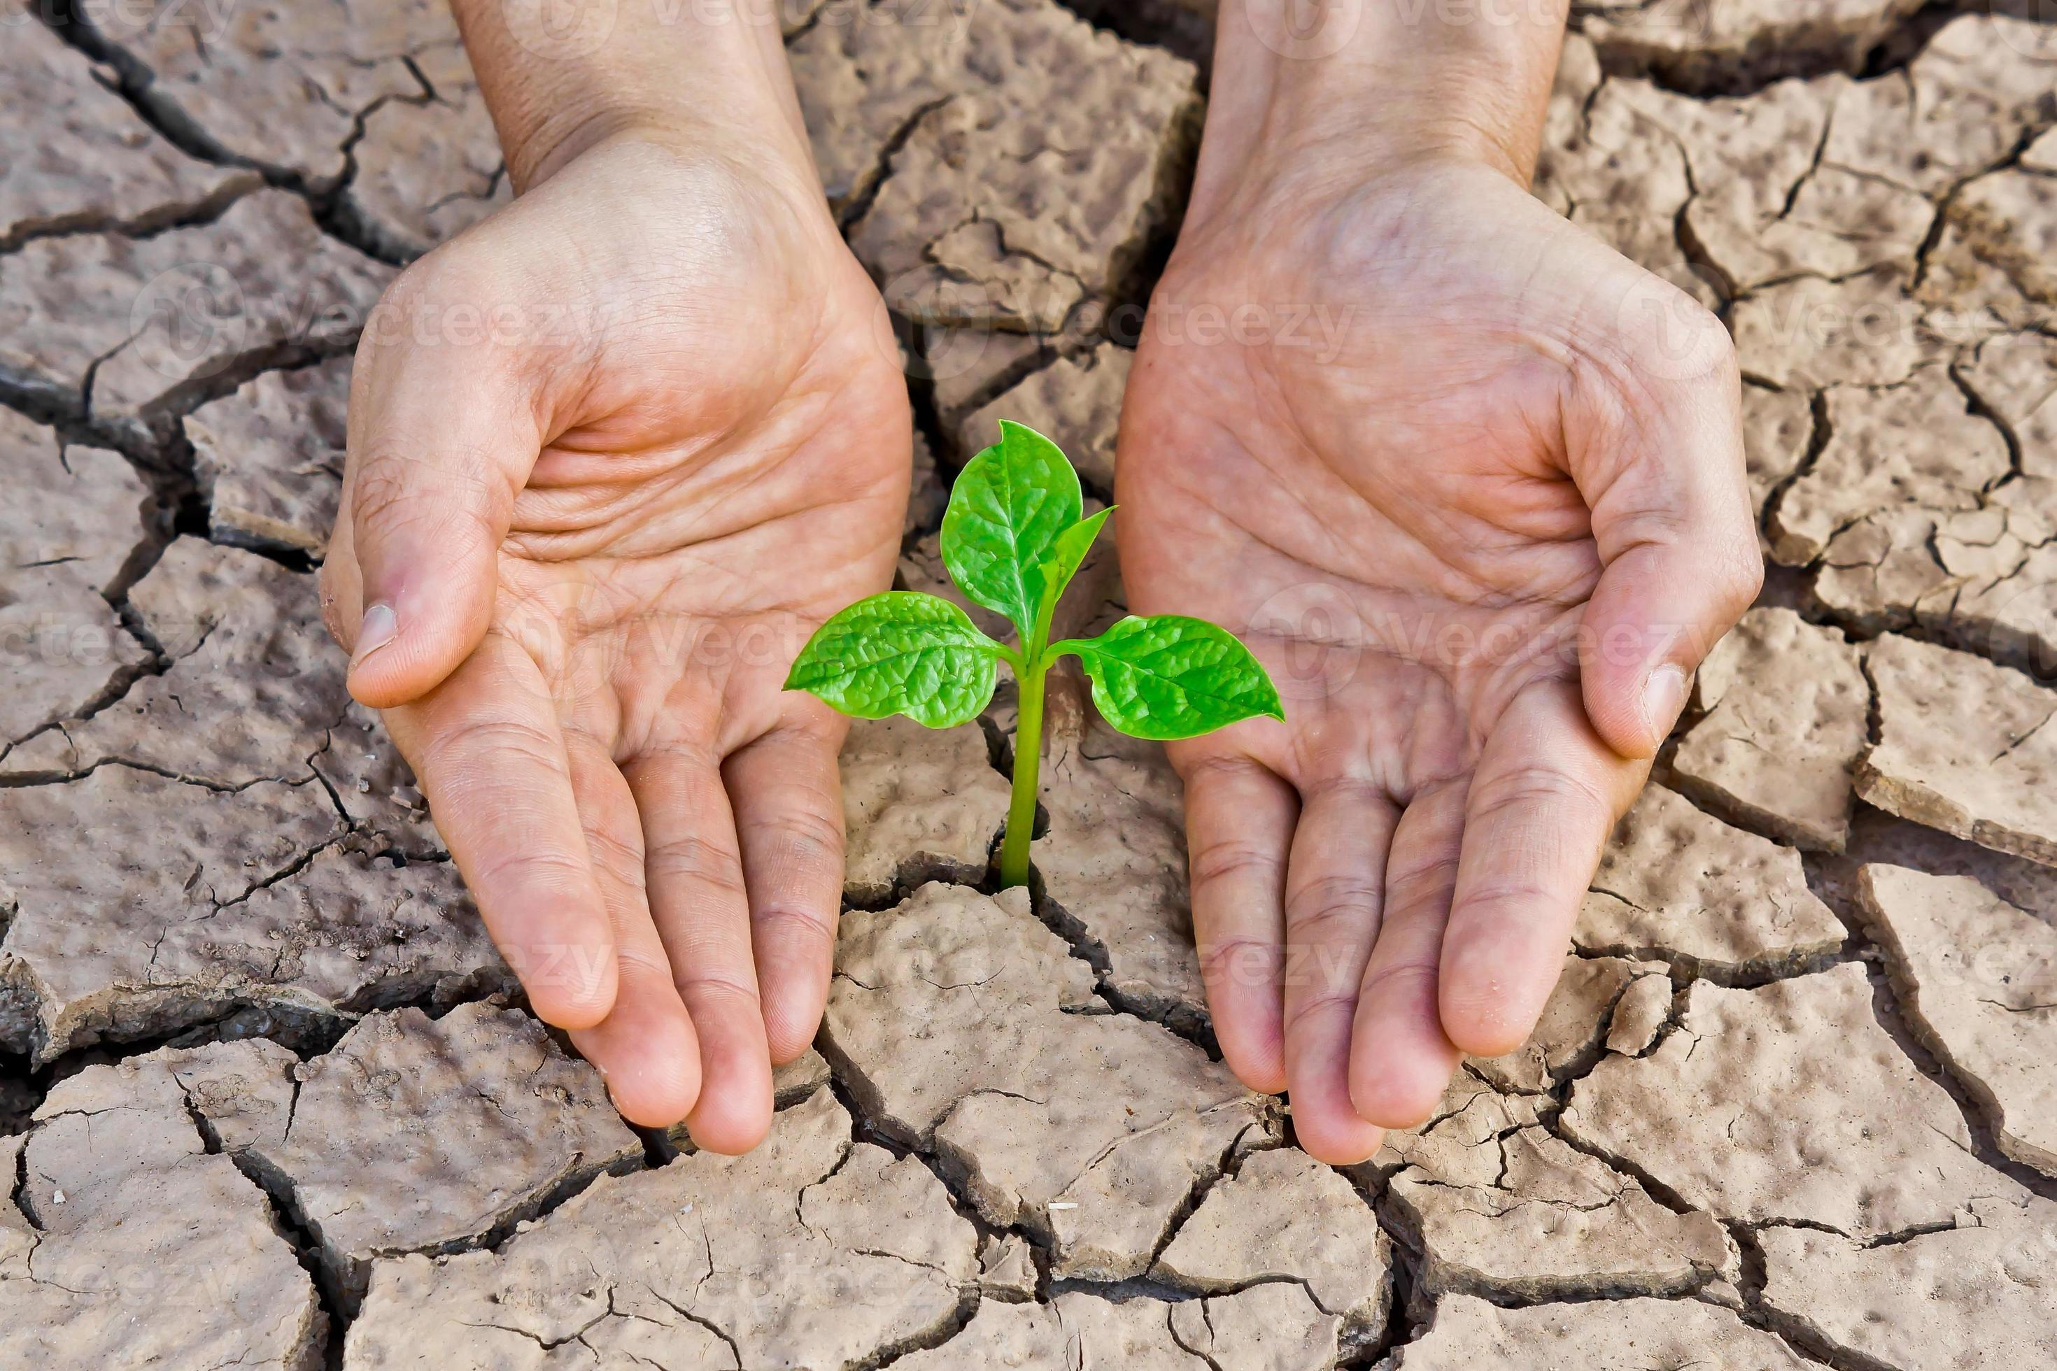

Slide 29
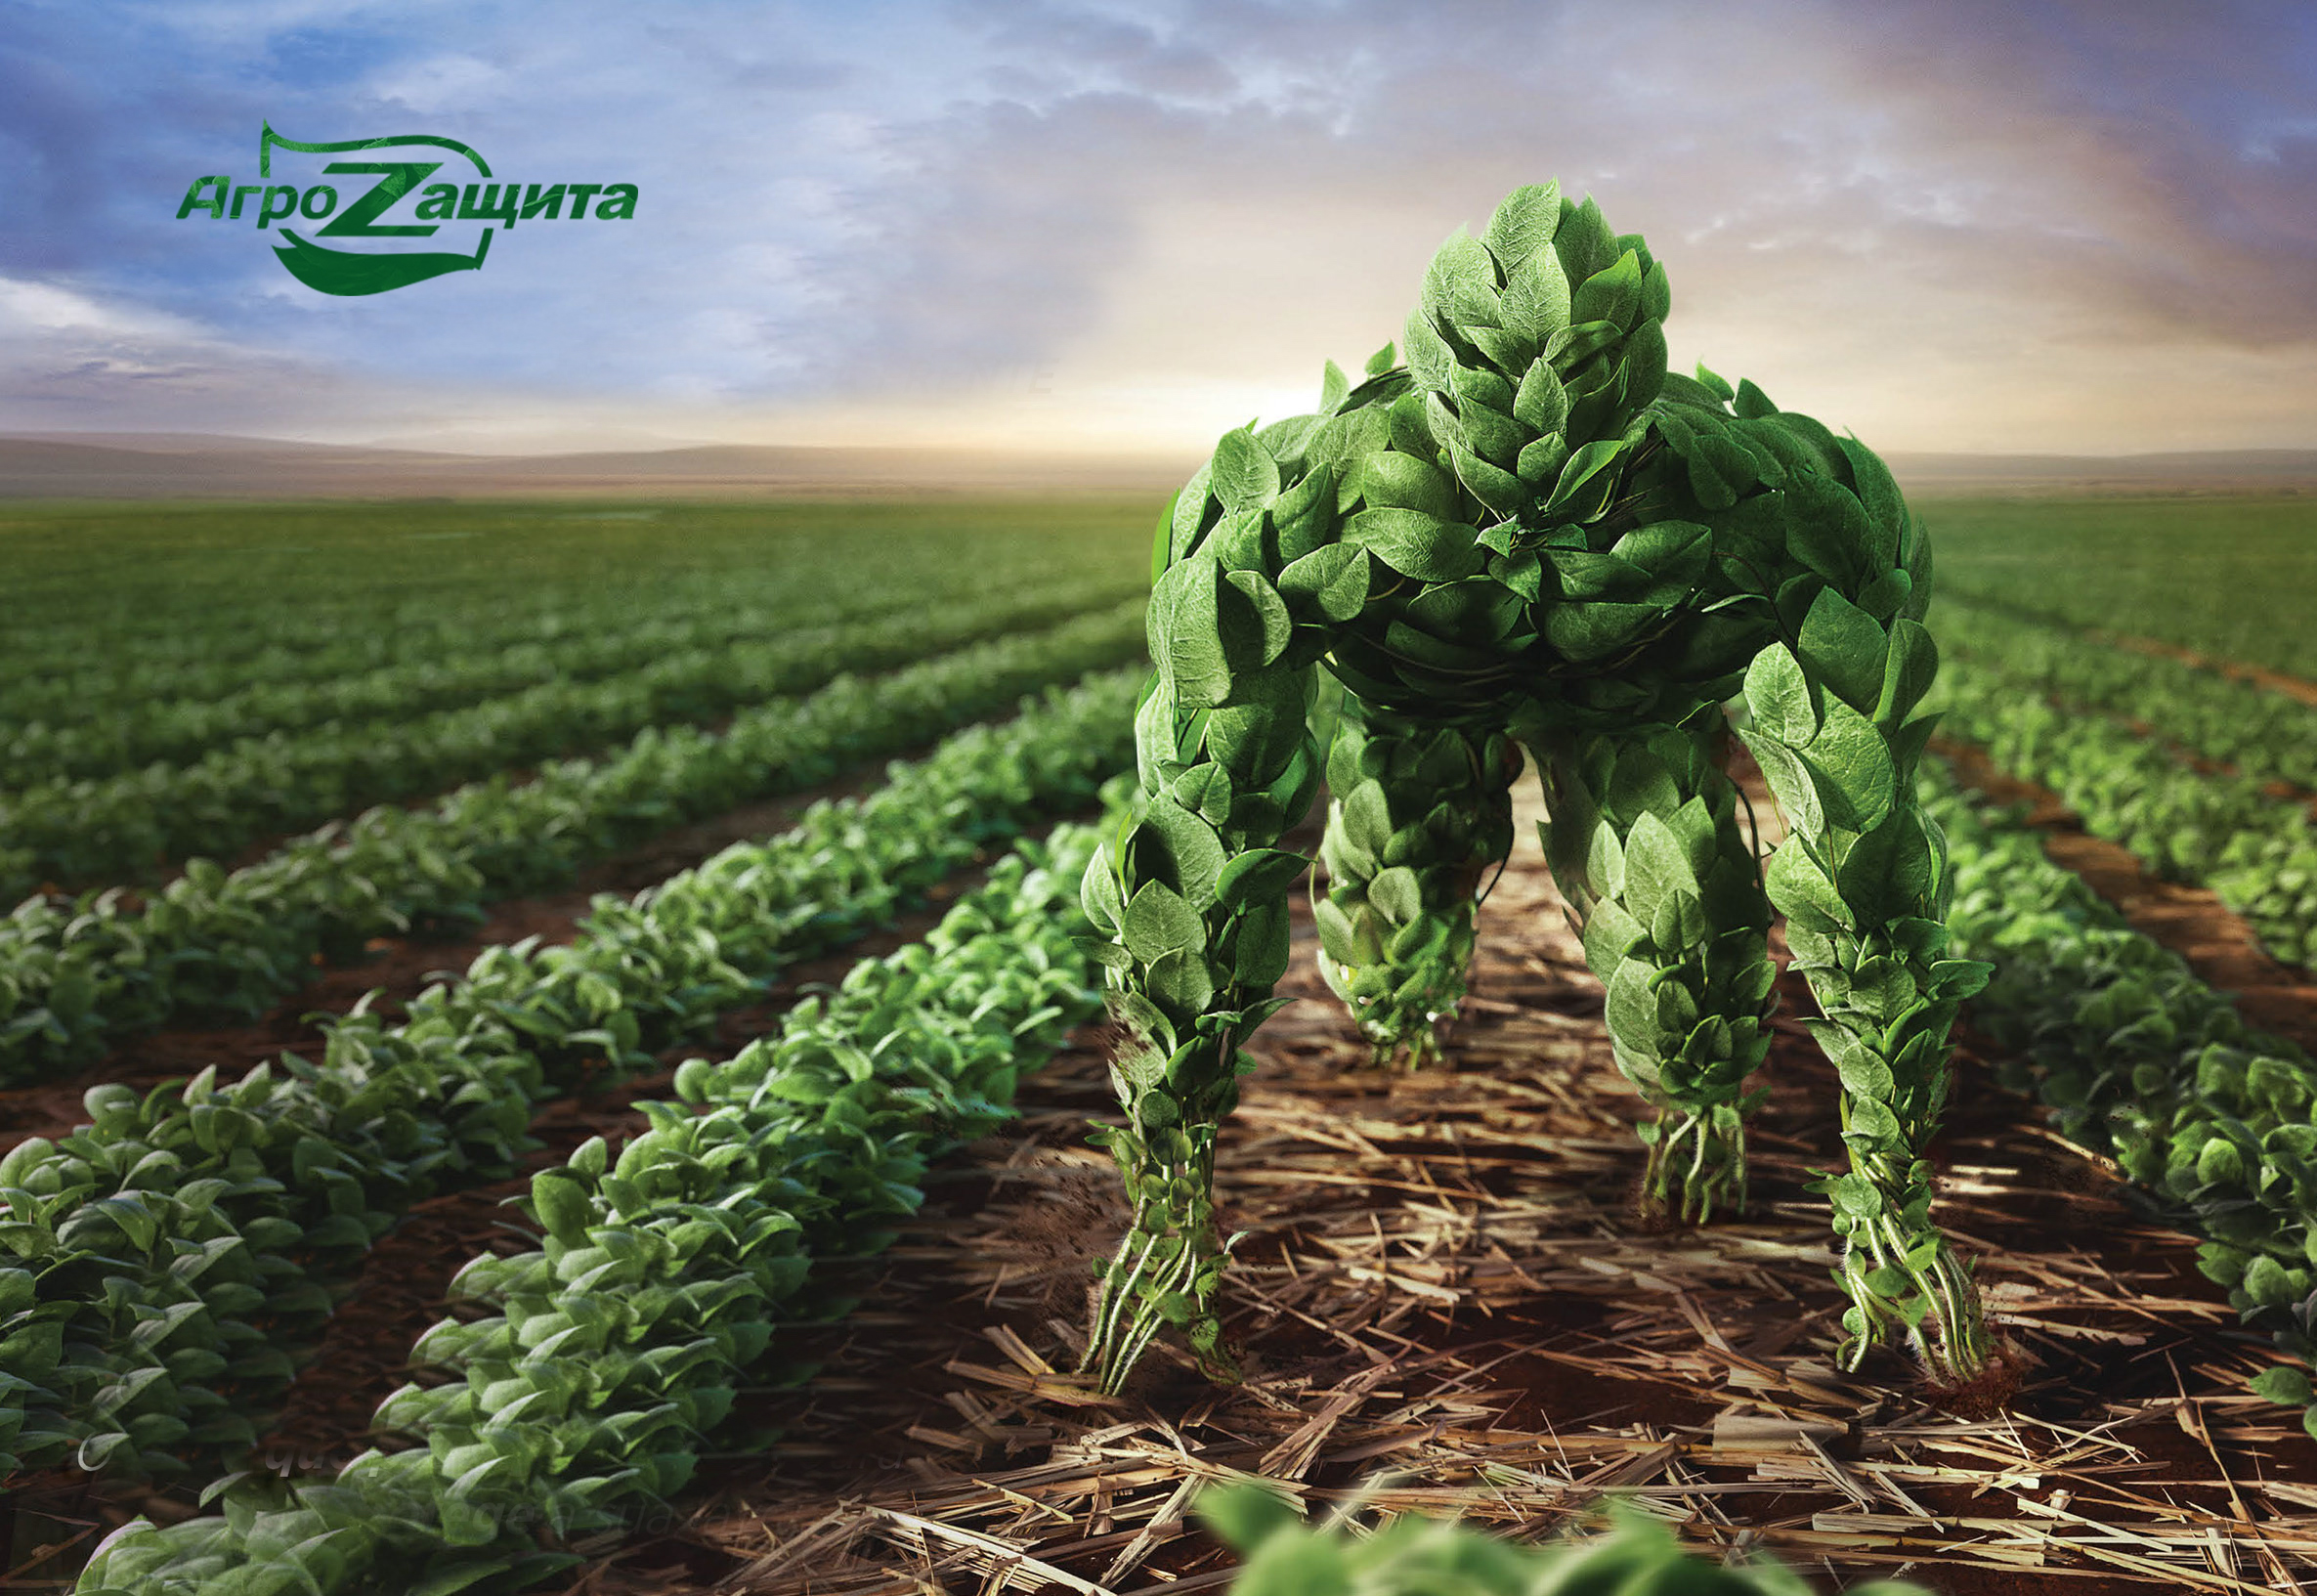
СТАТЬ ЧЕМПИОНОМ, ЧТОБЫ ПОБЕДИТЬ!

Slide 30
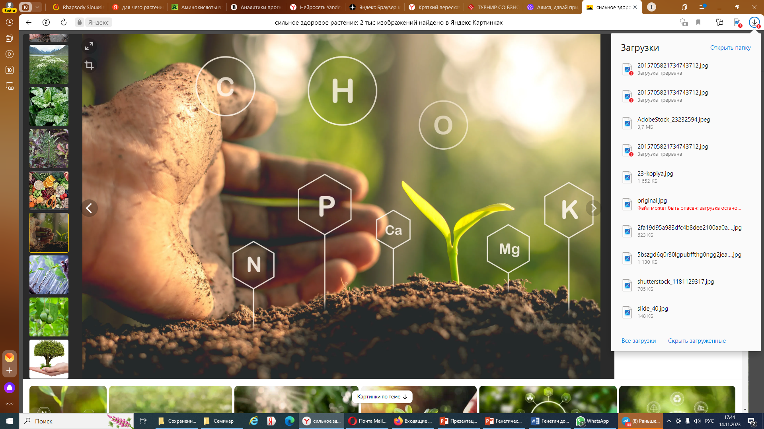

Slide 31
Биостимуляторы ускоряют физиологические процессы, происходящие внутри растений.
Аминокислоты:
- играют важную роль в образовании белков и других биологически активных веществ, необходимых для роста и развития растений.
- также участвуют в процессах фотосинтеза, дыхания и обмена веществ, что способствует ускорению физиологических процессов в растениях.
Фитогормоны:
- положительно влияют на ускорение физиологических процессов в растениях. - регулируют рост и развитие растений,
- отвечают за процессы цветения,плодоношения и старения.
- участвуют в регуляции обмена веществ и защите растений от стрессовых факторов.

Slide 32
Биостимуляторы являются проводниками или транспортерами питательных веществ.

Slide 33

СПАСИБО ЗА ВНИМАНИЕ!

Slide 34

Горин Павел
Управляющий
ООО АПК «ПОВОЛЖЬЕ»
www.apk-volga.ru
+7-963-109-31-10

